Slide 1


STARTERSDAG
VDAB

Slide 2

VDAB
= Vlaamse Dienst voor Arbeidsbemiddeling en Beroepsopleiding
  Helpt mensen werk te vinden
  Ondersteunt bij opleidingen & bijscholing
  Verbindt werkzoekenden ↔ werkgevers
  Begeleidt jongeren, werkzoekenden én werknemers
👉 de startplek voor wie wil
werken of leren

Slide 3




INSCHRIJVEN BIJ DE VDAB
Inschrijven bij VDAB is belangrijk omdat je dan:
  Officieel werkzoekende bent
  Toegang krijgt tot vacatures
  Recht hebt op begeleiding & opleidingen
  Je beroepsinschakeltijd kan laten starten
  Kans maakt op extra maatregelen (IBO, opleidingen, begeleiding)
💡
zonder inschrijving = geen rechten

Slide 4




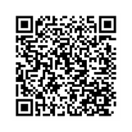
HOE INSCHRIJVEN?
🌐 Online via www.vdab.be
🧑‍💼 In een VDAB-kantoor (met begeleiding)
📞 Servicelijn: 0800 30 700
Wat heb je nodig?
  Identiteitskaart
  E-mailadres
  Basisinfo over je studies/ervaring

Slide 5
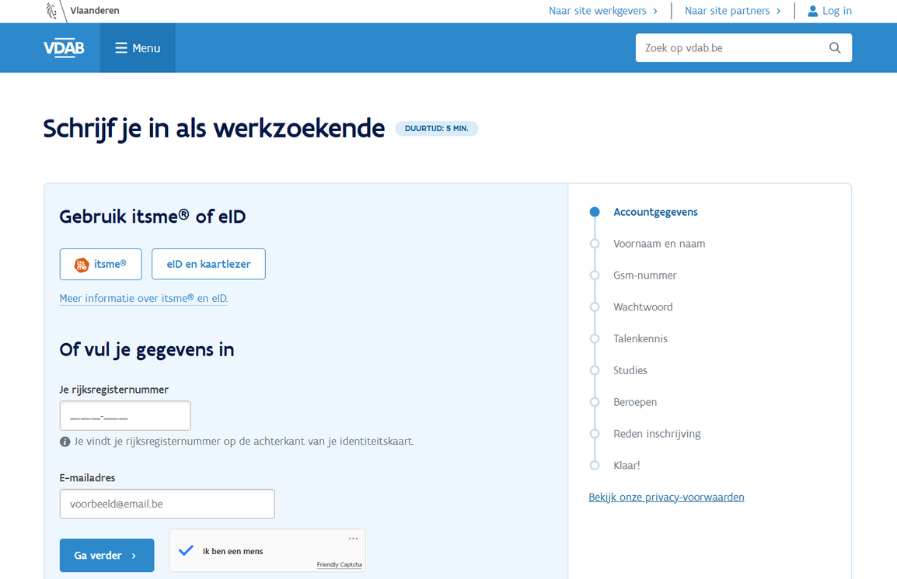
WANNEER INSCHRIJVEN?
Je schrijft je in bij VDAB:
✔️ Na het stoppen met school
✔️ Na het behalen van je diploma of getuigschrift
✔️ Als je geen werk hebt
✔️ Als je werk zoekt naast een opleiding
💡
Hoe sneller je inschrijft, hoe sneller je rechten starten

Slide 6

BEROEPSINSCHAKELTIJD
Wat is beroepsinschakeltijd?
  Een wachttijd voor jongeren die net van school komen
  Dient om de overstap van school naar werk te overbruggen
  Nodig om later recht te krijgen op een inschakelingsuitkering
Voor wie?
  Jongeren die hun studies beëindigen
  En zich tijdig inschrijven bij VDAB
  Pas afgestudeerd? Schrijf je snel in bij VDAB!

Slide 7


Slide 8

BEROEPSINSCHAKELTIJD
Waarom?
  Om te tonen dat je actief naar werk zoekt
  Om begeleid te worden richting werk
Hoe lang?
⏳ 12 maanden
Tijdens deze periode:
  Moet je beschikbaar zijn voor werk
  Moet je actief solliciteren
  Volg je begeleiding via VDAB

Slide 9

BEROEPSINSCHAKELTIJD
Wat moet je doen?
  Ingeschreven blijven bij VDAB
  Solliciteren (en dit bewijzen)
  Afspraken met VDAB nakomen
  Eventueel opleiding of begeleiding volgen
🎯 Resultaat:
  Na 12 maanden → mogelijk recht op beroepsinschakelingsuitkering

Slide 10

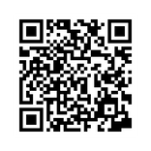
HOE WERKT DE JOBDATABANK VAN VDAB?
  Bevat duizenden vacatures
  Is gratis en online beschikbaar
Je kan filteren op:
    Regio
    Sector
    Diploma / ervaring
    Voltijds / deeltijds / duaal
🔍 Je kan vacatures opslaan & alerts instellen

Slide 11
IBO:
INDIVIDUELE BEROEPSOPLEIDING
IBO = leren op de werkvloer
  Je leert een job in een onderneming
  Je ontvangt een vergoeding
  Het is in tijd beperkt (max. 6 maanden)
  Er volgt een aanwerving
👥 Voor wie?
  Werkzoekenden die extra opleiding nodig hebben

Slide 12


Slide 13



VDAB & SOLLICITEREN
VDAB ondersteunt bij:
  CV opmaken
  Sollicitatiebrief schrijven
  Sollicitatiegesprekken voorbereiden
  Coaching & workshops
  Tips & tricks (netwerkmoment)
👉 Je staat er niet alleen voor

Slide 14
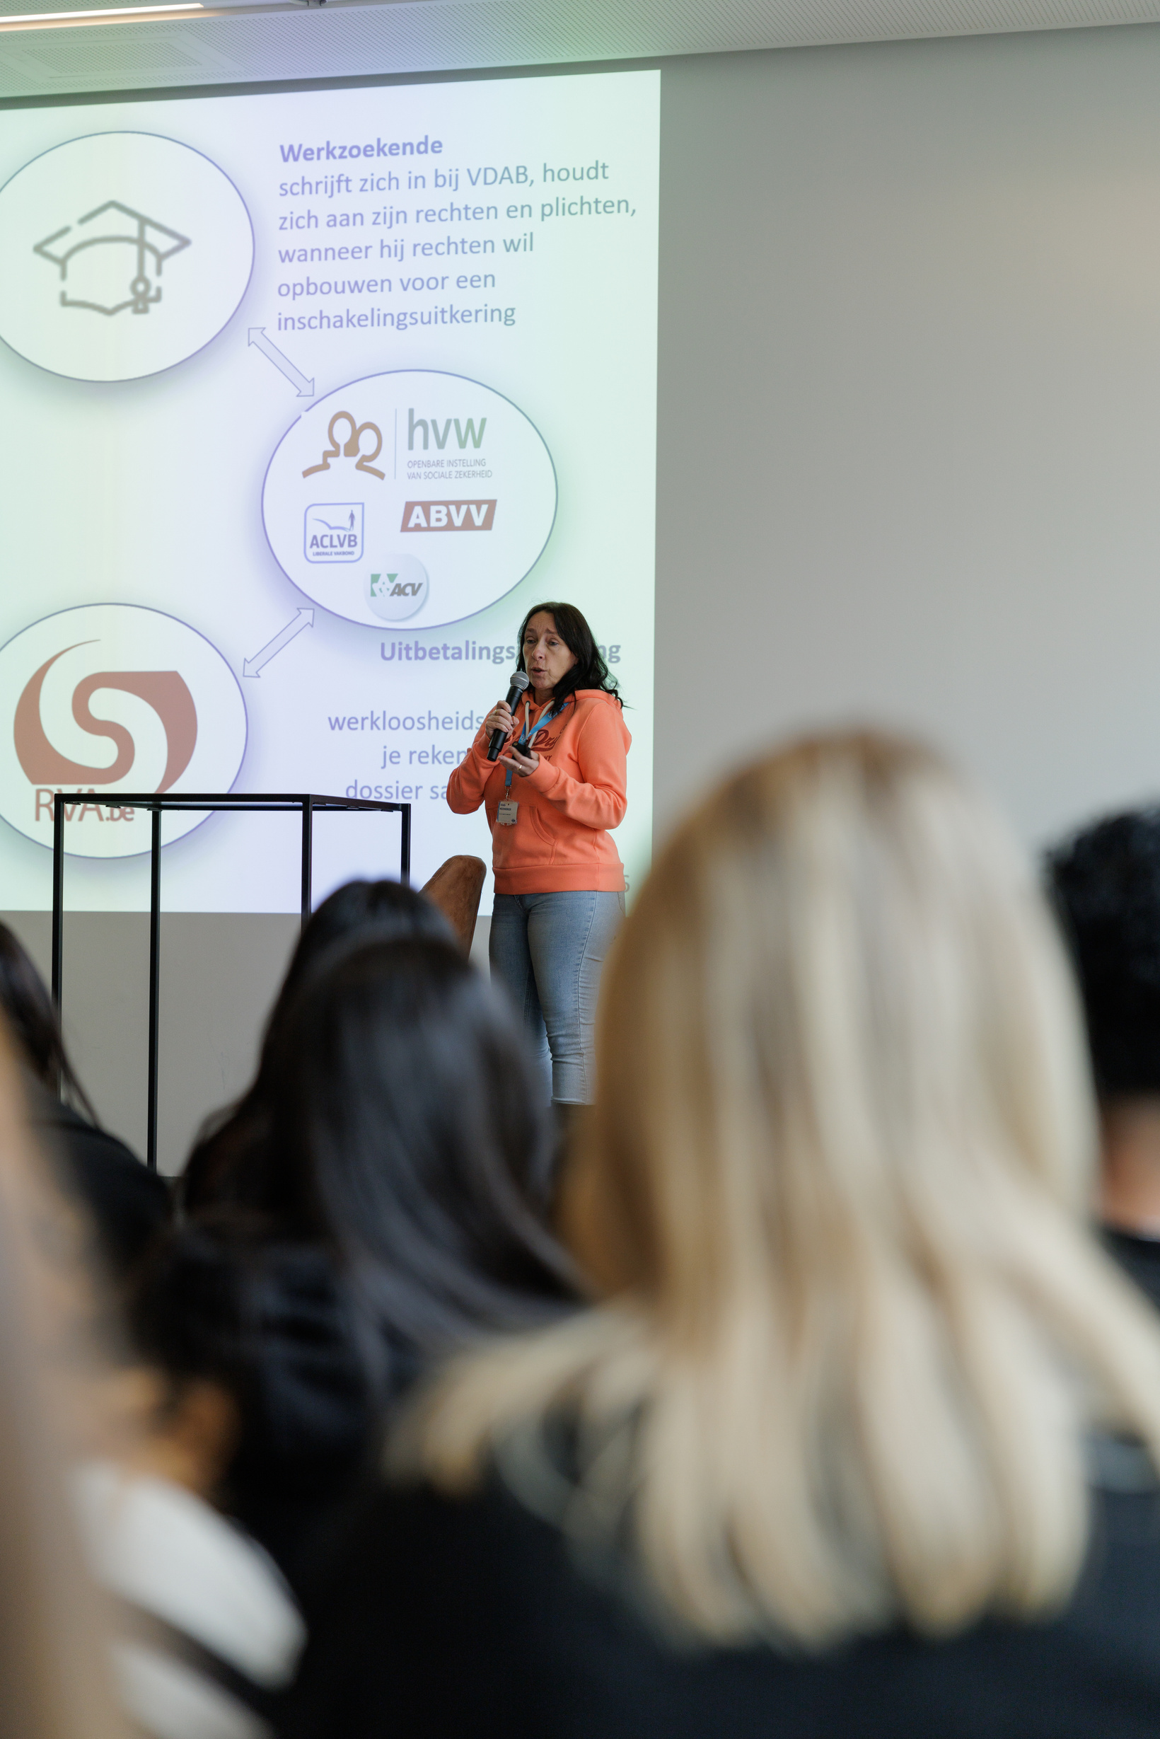

NETWERKMOMENT
Stel al je vragen tijdens het netwerkmoment

